Slide 1
Aprendizaje de políticas para el desarrollo Perú SEMIDE, 25 y 26 de mayo de 2017, Paracas
Daniel E. Ortega
Director de Evaluación de Impacto y Aprendizaje de Políticas, CAF

Slide 3
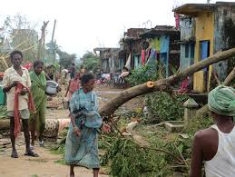
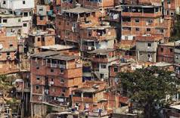
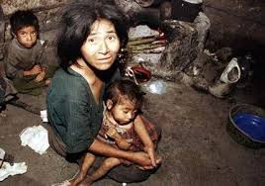
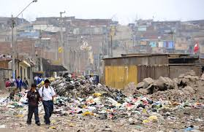
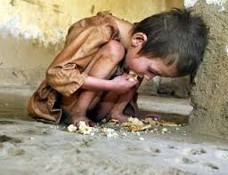
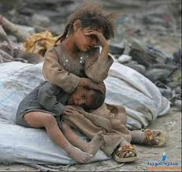
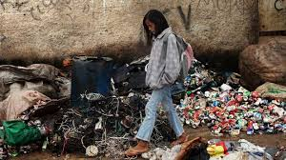
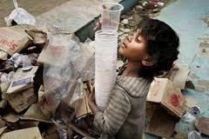
Subdesarrollo es pobreza…
Notes:
Conventional views about underdevelopment are related to poverty, malnutrition, absence of basic services, crime and weak democracy
Poverty is still around 40% and extreme poverty around 15% in Latin America

Slide 4
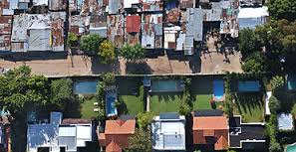
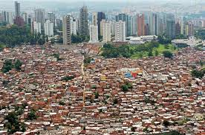
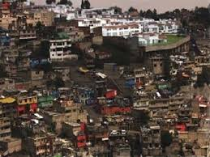
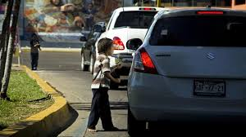
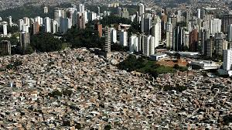
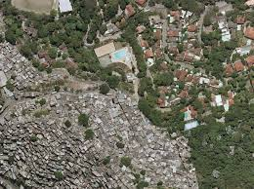
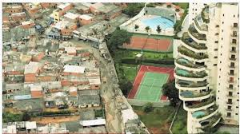
Desigualdad y segregación

Slide 5
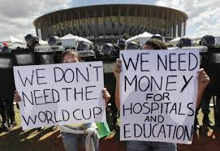
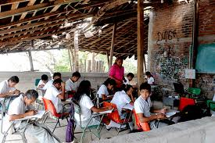
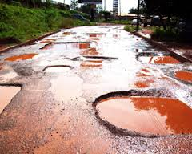
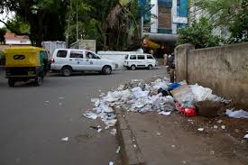
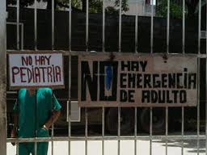
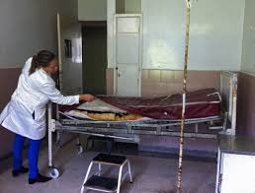
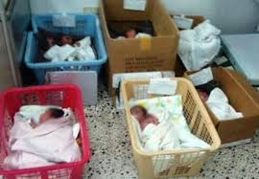
Servicios públicos e infraestructura deficientes

Slide 6
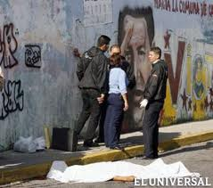
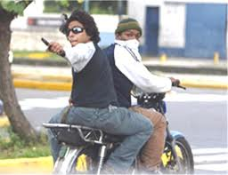
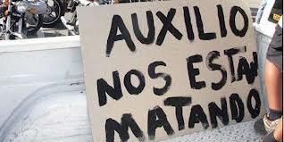
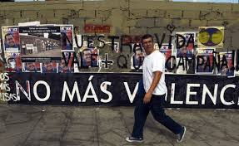
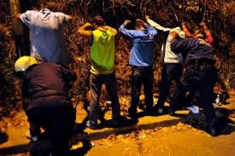
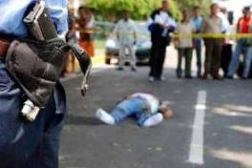
Crimen

Slide 7
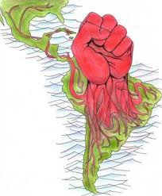
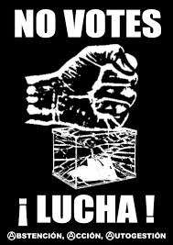
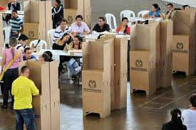
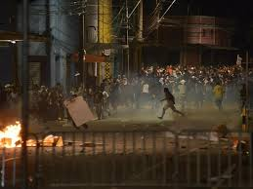
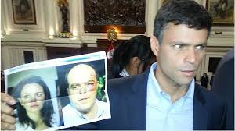
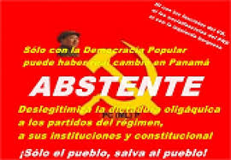
Democracias débiles

Slide 8
Los formuladores de políticas…
Puede que no tengan incentivos para tomar las decisiones de política adecuadas (i.e. instituciones débiles / búsqueda de rentas)
Puede que no tengan los recursos (la recaudación de impuestos en AL es 21% del PIB, comparado con 34% en países ricos)
Tienen poco conocimiento sobre lo que funciona y lo que no funciona
Muchas veces enfrentan problemas más de implementación (el cómo) que de política pública propiamente (el qué)
Notes:
Que pasa? 1) quizá el formulador de políticas no tiene incentivos para ir en contra de los grupos de interés que influyen sobre la asignación de recursos, 2) puede ser que no tengan suficientes recursos… pero más importante aún, y relacionado con los dos anteriores, es posible que el formulador de políticas no tenga conocimiento factual de qué iniciativas pueden funcionar y cuales no, además, muchas veces se enfrenta en la cotidianidad a problemas de implementación de políticas más que problemas de formulación de políticas…

Slide 9
Puede que no tengan incentivos para tomar las decisiones de política adecuadas (i.e. instituciones débiles / búsqueda de rentas)
Puede que no tengan los recursos (la recaudación de impuestos en AL es 21% del PIB, comparado con 34% en países ricos)
Tienen poco conocimiento sobre lo que funciona y lo que no funciona

Slide 10
Conocimiento
Notes:
Resulta que lo que la región necesita más, especialmente en los tiempos que se vienen de renovada estrechez de presupuestos, es conocimiento… además, es donde se pueden lograr avances importantes en el corto plazo

Slide 11
Un flujo constante de decisiones institucionales y de política
Construir conocimiento de la experiencia
“Sin lugar a dudas, todo el conocimiento comienza en nuestra experiencia”
Immanuel Kant
Notes:
Como en nuestras propias vidas… el mundo de la formulación e implementación de iniciativas públicas es un flujo constante de decisiones, y el desafío que tenemos por delante es la transformación de la experiencia en conocimiento

Slide 12
Un flujo constante de decisiones institucionales y de política
Construir conocimiento de la experiencia
“Sin lugar a dudas, todo el conocimiento comienza en nuestra experiencia”
Immanuel Kant
Aprendizaje de políticas
Notes:
A esta transformación le llamamos aprendizaje de políticas

Slide 13
Aprendizaje de políticas
Identificar y aprovechar oportunidades de aprendizaje
Evaluación de impacto como herramienta de gestión pública
- Priorizar la necesidad del formulador de políticas
- Estándares académicos elevados
- Involucramiento de autoridades: garantizar relevancia del conocimiento
Notes:
Y consiste en sencillamente aumentar nuestra conciencia sobre las oportunidades de aprendizaje y aprovecharlas.
Se basa en parte en promover la experimentación como la herramienta más creíble de evaluación, pero en el fondo busca instalar la evaluación de impacto como una herramienta útil de gestión pública que: 1) pone la pregunta o necesidad del formulador de políticas como primera prioridad y no impone agendas, 2) busca los máximos estándares académicos posibles, dependiendo del proyecto y 3) Trabaja de la mano con las autoridades responsables de las iniciativas para garantizar que la pregunta original y su respuesta sean de utilidad para la toma de decisiones posterior

Slide 14
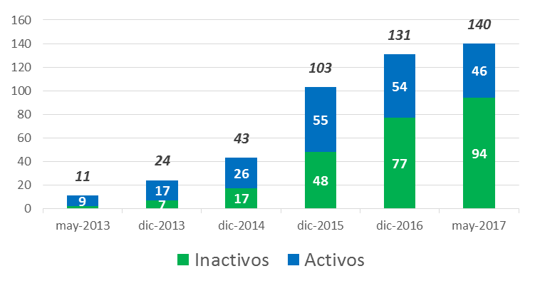
Cada vez más socios
Muchas interacciones, no siempre han llevado a evaluaciones de impacto
Notes:
Tenemos 4 anios trabajando en esta dirección, ofreciendo un enfoque sobre la evaluación de impacto que es diferente al que tradicionalmente han tenido los multilaterales… y hemos tenido mucho exito, sin embargo, queda mucho camino que recorrer

Slide 15
Fortalecimiento institucional
Evaluación de Impacto útil para la gestión
Creación de grupo de aprendizaje interno
Adopción de lecciones y mejora visible
Nueva demanda de Evaluación de Impacto
Notes:
Se lleva a cabo una evaluación de impacto que deja lecciones claras y útiles para la gestión pública
Se adoptan las lecciones
Más demanda de apoyo sobre otros temas / aspectos de interés para la institución
Se busca establecer un mecanismo institucional para promover este tipo de actividad
Se institucionaliza una oficina o equipo interno dedicado al aprendizaje sobre la gestión de la institución

Slide 16
Por qué estamos aquí?
Agentes de cambio en el sector público… 35 seleccionados entre 600 postulantes de todo el país
Planificación y cooperación 5
Impuestos 1
Desarrollo productivo, comercio y turismo 5
Salud 5
Educación, capacitación y cultura 11
Comunicaciones y tecnologías de información 2
Transporte 1
Vivienda y saneamiento 3
Energía y minas 1
Metrología e hidrología 1
Lima: 22
Arequipa: 2
Huancavelica: 2
Una persona de cada una de las siguientes: Trujillo, Amazonas, Moquegua, Utcubamba, Chiclayo, Satipo, Iquitos, Cusco, Barraca
Notes:
Queda aun mucho por hacer para que la Ev Im se internalice como una herramienta ampliamente utilizada en la gestión pública…
Necesitamos más conciencia dentro de la administración pública sobre la utilidad de la Evaluación de Impacto para mejorar el uso de los recursos…. Por eso están ustedes aquí, agentes de cambio, líderes competentes y motivados en sus instituciones, seleccionados entre 2000 aspirantes… queremos que estos dos días sirvan para aprender sobre el potencial, las limitaciones y los requerimientos de una buena evaluación de impacto… sin ánimo de que salgan de aquí como expertos… y para que también entendamos cuando NO merece la pena evaluar… En el fondo, queremos que ustedes sean la semilla del cambio hacia una institucionalidad pública que aprende sobre su acción

Slide 17
Por qué estamos aquí?
Agentes de cambio en el sector público… 35 seleccionados entre 600 postulantes de todo el país
Aprender sobre el potencial, las limitaciones y los requerimientos de una evaluación de impacto
Sembrar la semilla del cambio
¿Cuando NO evaluar?
Notes:
Queda aun mucho por hacer para que la Ev Im se internalice como una herramienta ampliamente utilizada en la gestión pública…
Necesitamos más conciencia dentro de la administración pública sobre la utilidad de la Evaluación de Impacto para mejorar el uso de los recursos…. Por eso están ustedes aquí, agentes de cambio, líderes competentes y motivados en sus instituciones, seleccionados entre 2000 aspirantes… queremos que estos dos días sirvan para aprender sobre el potencial, las limitaciones y los requerimientos de una buena evaluación de impacto… sin ánimo de que salgan de aquí como expertos… y para que también entendamos cuando NO merece la pena evaluar… En el fondo, queremos que ustedes sean la semilla del cambio hacia una institucionalidad pública que aprende sobre su acción

Slide 18
La estructura de SEMIDE
El foco está en problemas prácticos, con el apoyo de la academia… por eso tenemos a Gianmarco León, profesor de la Universidad Pompeu Fabra y Oswaldo Molina de la Universidad del Pacífico
Queremos compartir experiencias de diversa índole: protagonistas contarán sus historias (Marcel Peralta, Rodolfo Acuna, Felipe Castro y Oswaldo), cada una con sus lecciones
Trabajaremos sobre los proyectos que trajeron, pero el foco son ustedes
Perspectivas institucionales: Ministerio de Educación de Perú
Experiencia de JPAL y Cientifika
Notes:
1) SEMIDE tiene su foco en problemas prácticos, con el apoyo de la academia… por eso tenemos a …..
2) donde veremos las experiencias de varias de nuestras contrapartes en proyectos muy diversos, algunos exitosos, y otros que aun están en curso y que han enfrentado retos interesantes de los que podemos aprender mucho.
3) El trabajo en las mesas esta tarde alrededor de sus proyectos… intentaremos darles concreción como proyectos de evaluación de impacto viables… el objetivo sin embargo no llega hasta ahí, el foco ahí está en que ustedes internalicen el proceso de reflexión por el que es necesario pasar en una evaluación de impacto de calidad, y sean capaces de replicarlo luego en sus trabajos.
4) La región ha venido avanzando en la institucionalización de sistemas de monitoreo y evaluación, y la perspectiva de Minedulab será muy interesante para entender esa evolución
5) Tendremos también la perspectiva de una organización importante en el mundo de la evaluación de impacto, JPAL y Cientifika

Slide 19
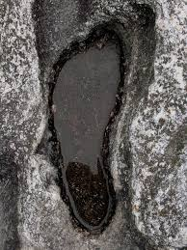
El inicio de una sociedad
Notes:
Este es el inicio de una sociedad, ustedes son la primera cohorte de SEMIDE, que esperamos repetir todos los anios, y estamos aqui para apoyarlos no solo en los proyectos que presentaron para venir aca, sino en otros que puedan surgir en el futuro… queremos poco a poco ir construyendo una comunidad de aprendizaje sobre la gestión pública, y de esa forma hacer que la experiencia de política deje una huella de conocimiento más profunda y duradera, que nos ayude a transitar un camino más seguro hacia el desarrollo y la inclusión

